Slide 1


PHÒNG GIÁO DỤC VÀ ĐÀO TẠO QUẬN LONG BIÊN
TRƯỜNG TIỂU HỌC PHÚC LỢI
CHÀO MỪNG CÁC CON
ĐẾN TIẾT TOÁN

Slide 2
CHỦ ĐỀ 2: PHÉP CỘNG, PHÉP TRỪ TRONG PHẠM VI 20
Bài 1: Phép trừ (qua 10) trong phạm vi 20 (Tiết 3)

Slide 3

YÊU CẦU CẦN ĐẠT
Thực hiện được các phép tính trừ (qua 10) bằng cách tách số.
Hình thành được bảng trừ
Phát triển năng lực tư duy, lập luận toán học.

Slide 4



1
Tính 14 - 5
Tính 15 - 7
Tách: 14 = 10 + 4
10 - 5 =
+ 4 =
Tách: 15 = 10 + 3
10 - =
+ =
5
?
5
?
3
7
?
?
5
?
?
9
8
?
5
?
3
?
8
9
15 - 7 = ?
14 - 5 = ?

Slide 5







Tính nhẩm
=
8
15 – 5
10
15 – 6
15 – 7
=
=
9
=
6
=
5
15 – 8
7
15 – 9
15 – 10
=
2

Slide 6



3
Số?
- | 14 | 14 | 14 | 14 | 14
 | 5 | 6 | 7 | 8 | 9
 | 9 | ? | ? | ? | ?
8
7
6
5

Slide 7








4
Những máy bay nào ghi phép trừ có hiệu bằng 7? Những máy bay nào ghi phép trừ có hiệu bằng 9 ?
Hiệu bằng 7
Hiệu bằng 9
Notes:
Click chuột lần 1 ra bài, lần 2 ra đám mây, ấn chuột vào máy bay để bay về đám mây có kết quả đúng. Ấn chuột lần 3 để ra hình chúc mừng

Slide 8
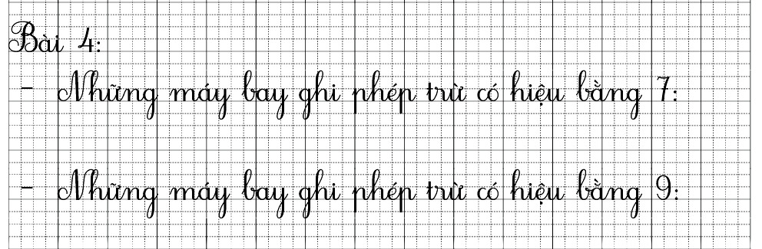
15- 8, 12- 5, 14- 7
14- 5, 13- 4, 15- 6

Slide 9

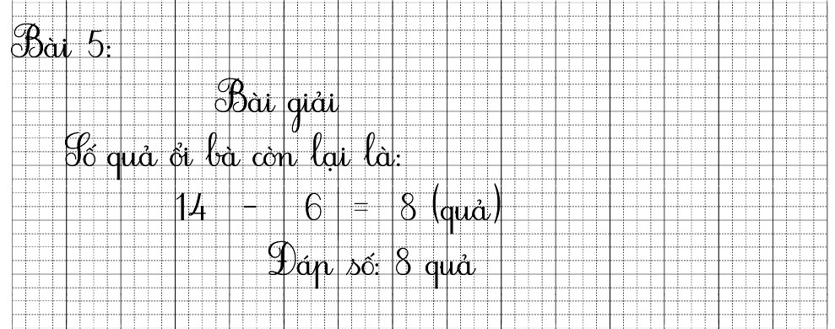
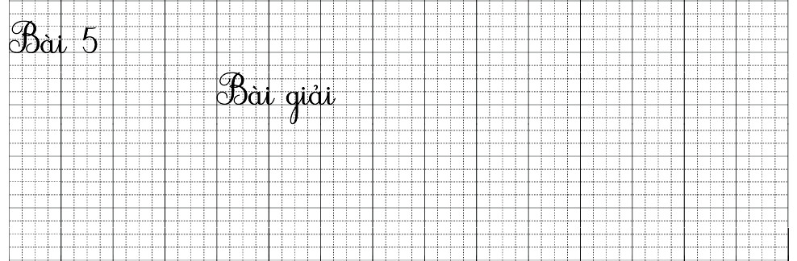
5
Bà có 14 quả ổi. Bà cho cháu 6 quả. Hỏi bà còn lại bao nhiêu quả ổi ?
Notes:
GV đưa tranh, yêu cầu HS nêu tình huống (bài toán)
Khi nhận đc quà từ người lớn cần làm gì? – Nói cảm ơn.
GV chiếu bài toán
- GV chiếu bài giải

Slide 10





Tạm biệt và hẹn gặp lại
các con vào những tiết học sau!

